Slide 1
个性化ACM选手CodeForces做题推荐系统
计8 吴凯路

Slide 2
背景简介
CodeForces 是一个面向ACM选手的月活跃人数数万人的在线比赛网站，迄今为止已经举办了923场在线赛事。一般每场比赛会有五道题目，比赛长在2~3小时之间。
由于积累了数千道比赛题，CodeForces也是ACMer首选练习题库之一。
但是如何在海量题目里面找到适合自己的练习提高的题目，一直以来是一个不小的问题。

Slide 3
项目内容
收集历史比赛信息，分析选手做题时间和提交代码，推测题目对于选手具体难度。
计算选手水平特征与题目难度特征
预测选手没有做过的题目对于选手的难度，选择难度合适的题目进行推荐。

Slide 4
创新点
现在尚无任何人做个性化的ACM/OI题目相关推荐。
现在多数人这方面学习方法多数为上古神犇遗留做题记录、现役大佬博客上题目推荐或者之间按照题号顺序刷题。
可以十分有效提高大家练题效率，节省时间更少时间学的更好。

Slide 5
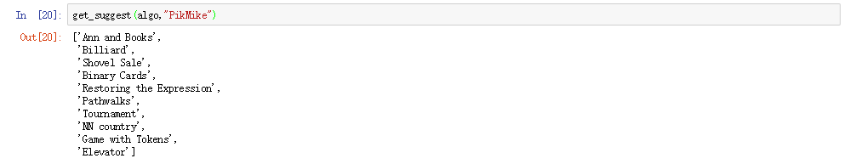
应用样例

Slide 6
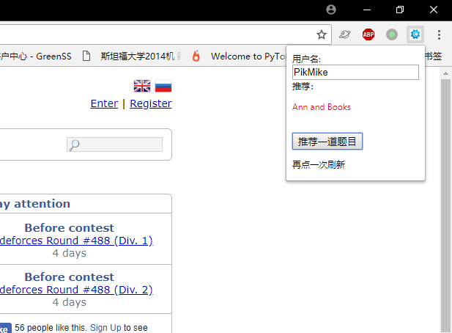
应用样例

Slide 7
数据收集
收集了codeforces近半年来的比赛数据，共59场，涉及用户34635人，题目259道，有效数据302925个。
数据稀疏程度：3.38%

Slide 8
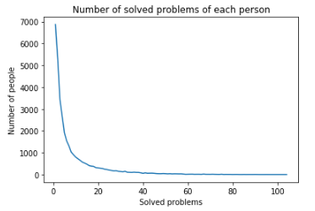
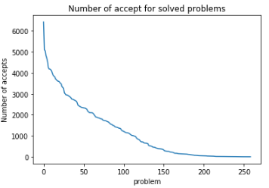
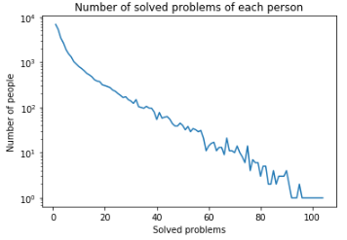
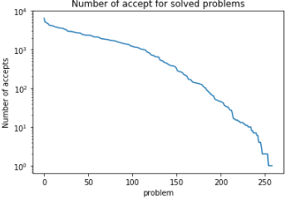
数据分析
可以看见实际上多数人没有做太多的题目，题目也是呈这么一个关系

Slide 9
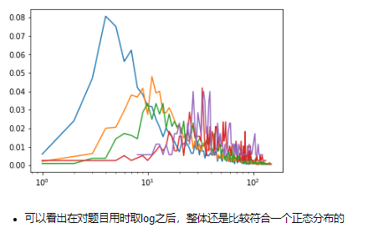
数据分析
对数据分析和查阅相关资料（P. Jaruˇsek and R. Pel´anek. Modeling and Predicting Students Problem Solving Times）
所以我们近似得认为 通过一道题目所需要的时间 = e^题目难度

Slide 10


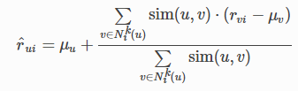
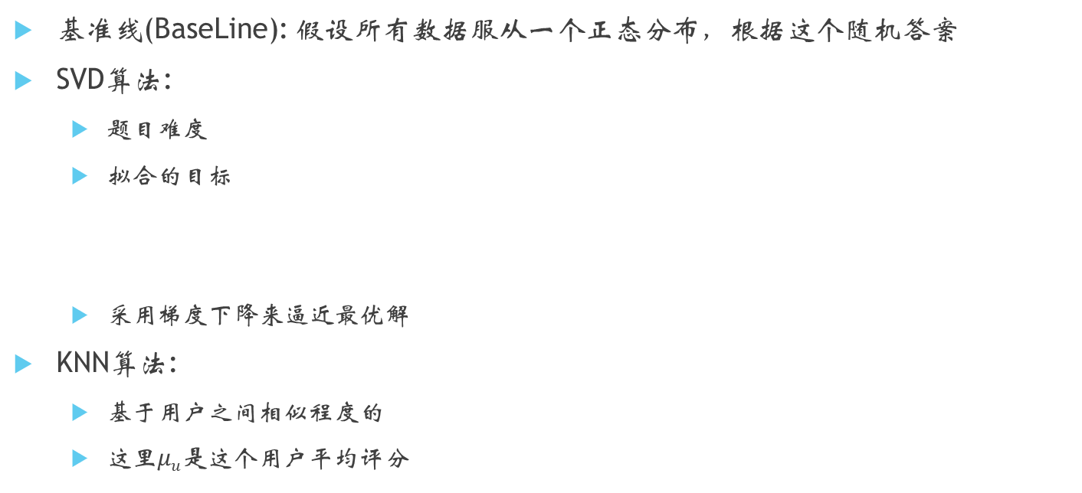
几种方法
基准线(BaseLine): 假设所有数据服从一个正态分布，根据这个随机答案
SVD算法:
题目难度
拟合的目标
采用梯度下降来逼近最优解
KNN算法:
基于用户之间相似程度的
这里$μu$是这个用户平均评分

Slide 11
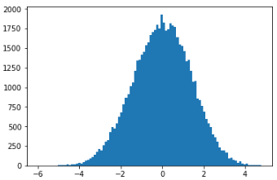
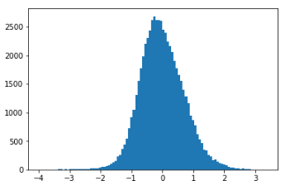
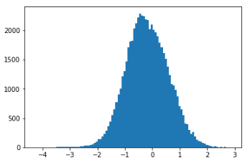
最终准确率
最终得到的结果如下:
SVD表现较优秀，经过496组调参后性能提升约14%
(特征数量 = 70, 迭代次数 =350, 正规化参数 = 0.04)
 | BaseLine | SVD_basic | SVD
MAE(平均误差绝对值) | 1.123 | 0.635 | 0.556
难度估计误差30%以内 | 45.42% | 73.77% | 77.22%
时间预测误差30%以内或五分钟以内 | 17.74% | 34.87% | 35.91%

Slide 12
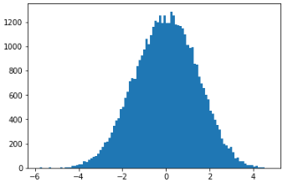
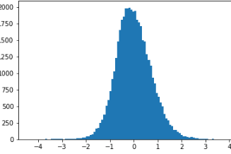
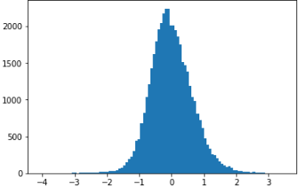
最终准确率
如果只保留至少做了10道题的用户
 | BaseLine | KNN | SVD
MAE(平均误差绝对值) | 1.143 | 0.547 | 0. 494
难度估计误差30%以内 | 43.03% | 75.64% | 80.07%
时间预测误差30%以内或五分钟以内 | 17.87% | 39.01% | 42.23%

Slide 13
更多改进
爬取更详细数据来提高模型效果
尝试赋予年久的数据更低的权重来使用这个数据
优化插件界面
找用户试用获取反馈
尝试把插件发布到chrome应用商店

Slide 14
谢谢观看

